Slide 1
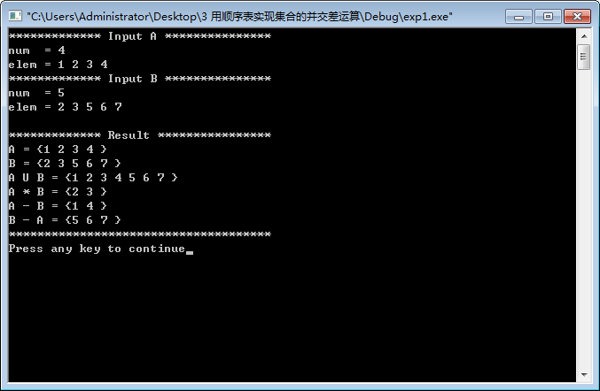
实 验 二
分别利用带头结点的单链表和不带带头结点的单链表实现两个整数集合的并、交、差的运算。

